Slide 1
Python + MySQL

Slide 2
목차
01. SQL의 기초
1. Python과 mysql 연동
mysql.connector 라이브러리
2. Mysqltutorial sample database
3. DB 데이터를 활용한 분석 프로젝트 10가지
1) Vip 고객 식별하기
2) 고객 충성도 분석과 시각화
3) 고객 세분화 및 타겟 마케팅
4) 지역별 매출 분석과 시각화
5) 제품 카테고리 별 매출 분석
6) 가장 잘 팔리는 제품 분석
7) 제품군 별 연도별 매출 추세 분석
8) 재고 최적화 분석
9) 이익 마진 분석
10) 시즌별 판매 분석

Slide 3
1.
Python과 mysql 연동

Slide 4
Mysql.connector
01. Python과 mysql 연동
mysql.connector 는 MySQL 데이터베이스에 연결하고, SQL 쿼리를 실행하기 위한 Python 라이브러리
이 라이브러리를 사용하면 Python 코드 내에서 직접 데이터베이스 작업을 수행할 수 있어, 데이터 분석, 웹 개발 등 다양한 애플리케이션에서 활용

Slide 5
Mysql.connector
01. Python과 mysql 연동
mysql.connector 를 사용하기 위해서는 Python 환경에 라이브러리를 설치해야함. 터미널이나 명령프롬프트에서
pip install mysql-connector-python
을 입력하여 설치

Slide 6
Mysql.connector
01. Python과 mysql 연동
데이터베이스 연결
MySQL 데이터베이스에 연결하기 위해서는 데이터베이스 서버의 주소, 사용자 이름, 비밀번호, 그리고 접속하고자 하는 데이터베이스 이름이 필요
import mysql.connector
conn = mysql.connector.connect(
host='localhost', # 데이터베이스 서버 주소
user='root', # 데이터베이스 사용자 이름
password='비밀번호', # 데이터베이스 비밀번호
database='데이터베이스_이름' # 접속하고자 하는 데이터베이스
)

Slide 7
Mysql.connector
01. Python과 mysql 연동
커서 생성
데이터베이스 연결을 통해 커서 객체를 생성합니다. 커서는 SQL 쿼리를 실행하고, 결과를 가져오는 데 사용됩니다. 커서 객체는 다양한 메서드를 제공하여 데이터베이스 작업을 수행할 수 있게 해줍니다.
conn.cursor()

Slide 8
Mysql.connector
01. Python과 mysql 연동
쿼리 실행
cursor.execute(sql) : sql은 실행할 SQL 쿼리 문자열
Cursor.description : 마지막으로 실행된 SELECT 문의 결과 컬럼에 대한 정보를 담고 있는 튜플

Slide 9
Mysql.connector
01. Python과 mysql 연동
쿼리 결과 가져오기
cursor.fetchone(): 쿼리 결과에서 다음 행을 가져옴. 결과가 더 이상 없을 경우 None을 반환.
cursor.fetchall(): 쿼리 결과의 모든 행을 가져옴. 결과 집합이 큰 경우 메모리 문제를 일으킬 수 있으므로 주의가 필요.
cursor.fetchmany(size=숫자): 쿼리 결과에서 지정된 수(size)의 행을 가져옴. size를 지정하지 않으면 cursor.arraysize의 값이 기본적으로 사용.

Slide 10
Mysql.connector
01. Python과 mysql 연동
연결 및 커서 종료
cursor.close(): 커서 객체를 닫고, 커서에 할당된 모든 리소스를 해제. 커서를 닫은 후에는 더 이상 해당 커서를 사용할 수 없음.
conn.close(): 데이터베이스 연결을 종료하고, 연결에 할당된 모든 리소스를 해제. 연결을 닫은 후에는 더 이상 해당 연결을 통해 데이터베이스 작업을 수행할 수 없음.

Slide 11
Mysql.connector
01. Python과 mysql 연동
결과 테이블을 dataframe에 저장하는 방법
pd.read_sql_query 함수를 사용하여 SQL 쿼리를 실행하고 결과를 DataFrame으로 가져온다.
이렇게 하면 query에 지정된 SQL 쿼리를 실행한 결과를 df라는 DataFrame 객체에 저장할 수 있다.
또는 fecth의 결과를 pd.dataFrame()으로 dataframe 형식으로 변경할 수 있다.
query = "SELECT * FROM your_table"
df = pd.read_sql_query(query, conn)

Slide 12
2.
Mysqltutorial database
데이터분석가 입문 필수 SQL 부트캠프

Slide 13
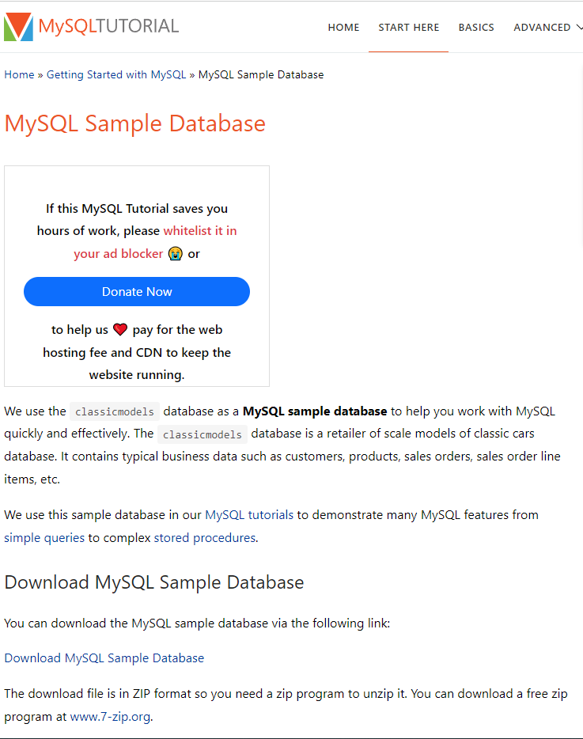
MYSQL SAMPLE DATABASE
02. Data import to table
https://www.mysqltutorial.org/mysql-sample-database.aspx
Notes:
코드와 같은 줄이어도 상관 없음

Slide 14
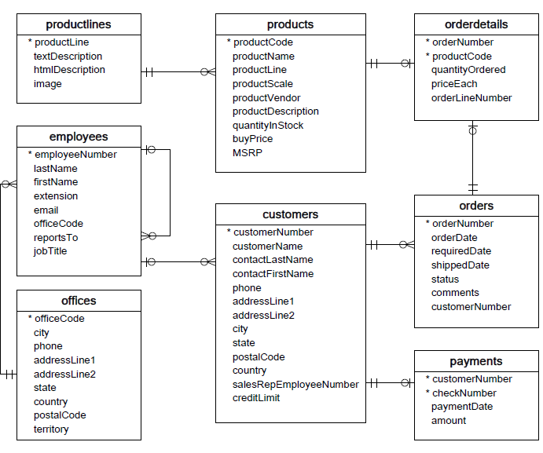
MYSQL SAMPLE DATABASE
02. Data import to table
MYSQLTUTORIAL 홈페이지에서 제공하는 SAMPLE DATA BASE의 구성.
Notes:
코드와 같은 줄이어도 상관 없음

Slide 15
MYSQL SAMPLE DATABASE
02. Data import to table
customers: 고객 정보를 담고 있으며, 고객 번호, 고객 이름, 연락처 정보 등을 포함합니다.
orders: 주문 정보를 담고 있으며, 주문 번호, 주문 날짜, 배송 날짜, 주문 상태 등의 정보를 포함합니다.
orderdetails: 각 주문의 상세 정보를 담고 있으며, 제품 코드, 주문된 수량, 가격 등을 포함합니다.
products: 판매되는 제품 정보를 담고 있으며, 제품 코드, 제품 이름, 제품 라인, 재고 수량, 구매 가격, MSRP(권장 소매 가격) 등을 포함합니다.
Notes:
코드와 같은 줄이어도 상관 없음

Slide 16
MYSQL SAMPLE DATABASE
02. Data import to table
productlines: 제품 라인(카테고리) 정보를 담고 있으며, 제품 라인 설명, 제품 라인에 속한 제품들의 이미지 등을 포함합니다.
employees: 회사 직원 정보를 담고 있으며, 직원 번호, 직원의 성과 이름, 직위, 상사, 근무 사무실 등을 포함합니다.
offices: 회사 사무실 정보를 담고 있으며, 사무실 코드, 사무실 위치, 전화번호, 국가 등을 포함합니다.
payments: 고객의 지불 정보를 담고 있으며, 지불 방식, 지불 날짜, 금액 등을 포함합니다.
Notes:
코드와 같은 줄이어도 상관 없음

Slide 17
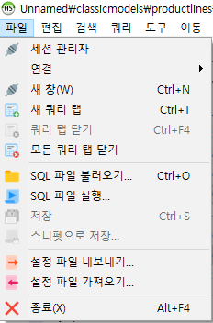
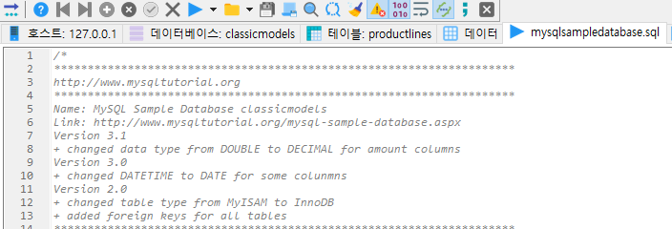
DATABASE 불러오기
02. Data import to table
스크립트의 구성을 보면 CREATE TABLE & INSERT 함수로 테이블 생성과 데이터 입력을 동시에 진행한다.
Notes:
코드와 같은 줄이어도 상관 없음

Slide 18
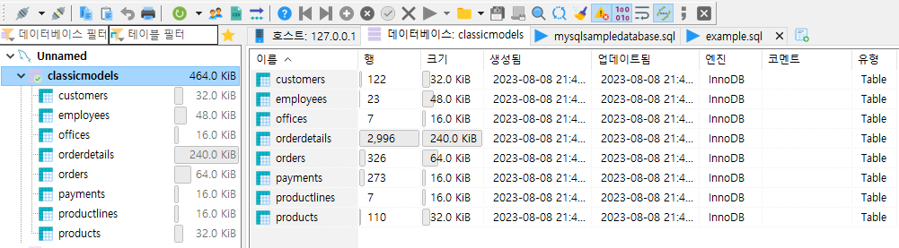
DATABASE 불러오기
02. Data import to table
스크립트의 실행 결과로 데이터베이스 classicmodels 가 생성.
그 데이터베이스 속에 8개의 table이 생성.
Notes:
코드와 같은 줄이어도 상관 없음

Slide 19
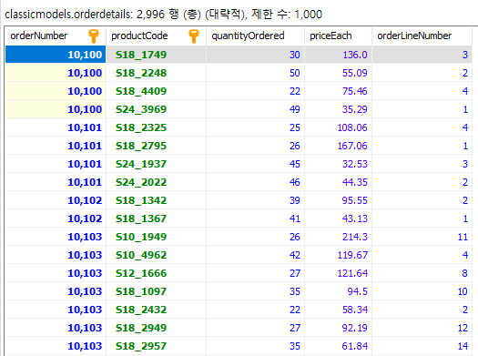
DATABASE 불러오기
02. Data import to table
Orderdetails Table
Ordernumber : 주문번호
productCode : 제품번호
quantityOrdered : 수량
priceEach : 개당가격
orderLineNumber : 주문라인번호
Notes:
코드와 같은 줄이어도 상관 없음

Slide 20
3.
DB 데이터를 활용한 분석 프로젝트 10가지

Slide 21
1) Vip 고객 식별하기
03. DB 데이터를 활용한 분석 프로젝트 10가지
Mysqltutorial 에서 제공하는 sample database인 classicmodels 데이터베이스에는 고객, 주문, 재고, 판매현황, 임직원 등의 정보가 있음.
실제 제조업에서 사용하는 database 형식이며, 이 sample data를 활용해서 10가지 분석 문제를 해결.
Notes:
코드와 같은 줄이어도 상관 없음

Slide 22
1) Vip 고객 식별하기
03. DB 데이터를 활용한 분석 프로젝트 10가지
# VIP 고객 시각화
import mysql.connector
import pandas as pd
import matplotlib.pyplot as plt
# MySQL 데이터베이스 연결 설정
conn = mysql.connector.connect(
host='localhost',
user='root',
password='비밀번호', # 실제 비밀번호로 변경하세요
database='classicmodels'
)
Mysql과 python을 연결시켜주는 라이브러리, 데이터 분석에 필요한 pandas 라이브러리, 시각화를 위한 matplotlib.pyplot 라이브러리가 사용
Notes:
코드와 같은 줄이어도 상관 없음

Slide 23
1) Vip 고객 식별하기 – 총 주문 횟수와 총 구매 금액
03. DB 데이터를 활용한 분석 프로젝트 10가지
# VIP 고객 식별 쿼리
vip_customers_query = """
SELECT o.customerNumber, COUNT(DISTINCT o.orderNumber) AS order_count, SUM(p.amount) AS total_spent
FROM orders o
JOIN
payments p ON o.customerNumber = p.customerNumber
GROUP BY o.customerNumber
ORDER BY total_spent DESC
LIMIT 10;
"""
Vip 고객을 식별하기 위해 주문횟수와 총 지불 금액을 계산.
Notes:
코드와 같은 줄이어도 상관 없음

Slide 24
1) Vip 고객 식별하기 – 총 주문 횟수와 총 구매 금액
03. DB 데이터를 활용한 분석 프로젝트 10가지
# VIP 고객 데이터를 DataFrame으로 로딩
vip_df = pd.read_sql_query(vip_customers_query, conn)
# 구매 빈도 시각화
plt.figure(figsize=(10, 6))
plt.bar(vip_df['customerNumber'].astype(str), vip_df['order_count'], color='skyblue')
plt.xlabel('Customer Number')
plt.ylabel('Order Count')
plt.title('VIP Customers Order Frequency')
plt.xticks(rotation=45)
plt.show()
plt.figure(figsize=(10, 6)): 새로운 그래프 창을 생성하며, figsize 매개변수로 지정된 크기는 가로 10인치, 세로 6인치입니다.
Notes:
코드와 같은 줄이어도 상관 없음

Slide 25
1) Vip 고객 식별하기 – 총 주문 횟수와 총 구매 금액
03. DB 데이터를 활용한 분석 프로젝트 10가지
plt.bar(vip_df['customerNumber'].astype(str), vip_df['order_count'], color='skyblue'): vip_df DataFrame의 customerNumber 열의 값을 문자열로 변환하여 x축의 레이블로, order_count 열의 값을 y축의 값으로 하여 막대 그래프를 그립니다. 막대의 색상은 'skyblue'로 지정됩니다.
plt.xlabel('Customer Number'): x축에 'Customer Number'라는 레이블을 지정합니다.
plt.ylabel('Order Count'): y축에 'Order Count'라는 레이블을 지정합니다.
Notes:
코드와 같은 줄이어도 상관 없음

Slide 26
1) Vip 고객 식별하기 – 총 주문 횟수와 총 구매 금액
03. DB 데이터를 활용한 분석 프로젝트 10가지
plt.title('VIP Customers Order Frequency'): 그래프의 제목을 'VIP Customers Order Frequency'로 설정합니다.
plt.xticks(rotation=45): x축의 눈금 레이블을 45도 회전시켜 겹치지 않게 하고 가독성을 높입니다.
plt.show(): 그래프를 화면에 표시합니다. plt.show() 호출 전까지는 모든 그래프 설정이 내부적으로 축적되며, 이 메소드를 호출하는 순간 그래프가 사용자에게 보여집니다.
Notes:
코드와 같은 줄이어도 상관 없음

Slide 27
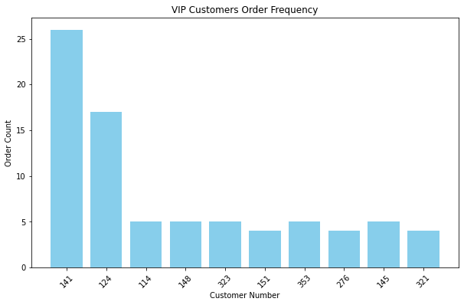
1) Vip 고객 식별하기 – 총 주문 횟수와 총 구매 금액
03. DB 데이터를 활용한 분석 프로젝트 10가지
실행결과 - 주문횟수
Customer number 141 고객이 압도적인 주문 횟수를 기록.
Notes:
코드와 같은 줄이어도 상관 없음

Slide 28
1) Vip 고객 식별하기 – 총 주문 횟수와 총 구매 금액
03. DB 데이터를 활용한 분석 프로젝트 10가지
Code - 구매 금액 시각화
# 구매 금액 시각화
plt.figure(figsize=(10, 6))
plt.bar(vip_df['customerNumber'].astype(str), vip_df['total_spent'], color='lightgreen')
plt.xlabel('Customer Number')
plt.ylabel('Total Spent ($)')
plt.title('VIP Customers Total Spending')
plt.xticks(rotation=45)
plt.show()
Notes:
코드와 같은 줄이어도 상관 없음

Slide 29
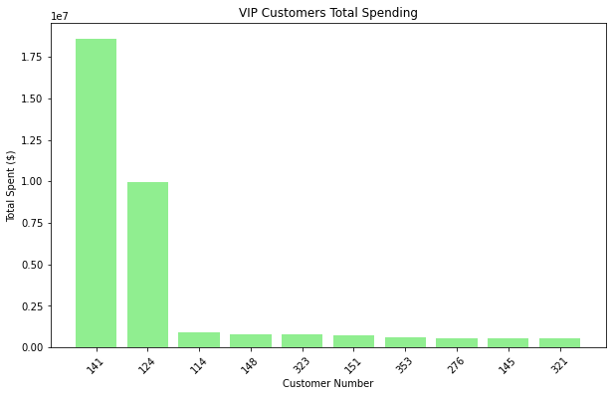
1) Vip 고객 식별하기 – 총 주문 횟수와 총 구매 금액
03. DB 데이터를 활용한 분석 프로젝트 10가지
실행결과 - 총구매금액
Customer number 141 고객의 총 주문 금액도 가장 많다.
Notes:
코드와 같은 줄이어도 상관 없음

Slide 30
1) Vip 고객 식별하기 – 총 구매금액 변화 추이
03. DB 데이터를 활용한 분석 프로젝트 10가지
총 구매금액 변화로 보는 vip 고객
- 2004년도와 2005년도 연간 구매 금액의 변화 추이를
확인하여 vip 고객 분석
- 크게 증가한 고객도 vip지만, 크게 감소한 고객도 관심을
가질 필요가 있음
Notes:
코드와 같은 줄이어도 상관 없음

Slide 31
1) Vip 고객 식별하기 – 연간 구매액 변화량
03. DB 데이터를 활용한 분석 프로젝트 10가지
Code – 고객별 2004년간 구매금액과 2005년 구매금액
# 시간대별 구매 금액 변화 분석 쿼리 실행
purchase_change_query = """
SELECT p.customerNumber,
SUM(CASE WHEN p.paymentDate BETWEEN '2004-01-01' AND '2004-12-30' THEN p.amount
ELSE 0 END) AS previous_period_total,
SUM(CASE WHEN p.paymentDate BETWEEN '2004-12-30' AND '2005-12-31' THEN p.amount
ELSE 0 END) AS recent_period_total
FROM payments p
INNER JOIN (
SELECT customerNumber
FROM payments
GROUP BY customerNumber
ORDER BY SUM(amount) DESC
) AS vip_customers ON p.customerNumber = vip_customers.customerNumber
GROUP BY p.customerNumber;
"""
Notes:
코드와 같은 줄이어도 상관 없음

Slide 32
1) Vip 고객 식별하기 – 연간 구매액 변화량
03. DB 데이터를 활용한 분석 프로젝트 10가지
Code – 고객별 2004년간 구매금액과 2005년 구매금액
# SQL 쿼리 실행 및 결과 DataFrame으로 변환
purchase_change_df = pd.read_sql_query(purchase_change_query, conn)
# 구매 금액 변화 계산
purchase_change_df['change_in_spending'] = purchase_change_df['recent_period_total'] - purchase_change_df['previous_period_total’]
# 변화량의 절대값에 따라 상위 10개 고객 선택
top_10_customers_change = purchase_change_df.assign(
abs_change_in_spending=purchase_change_df['change_in_spending'].abs()
).nlargest(10, 'abs_change_in_spending')
Notes:
코드와 같은 줄이어도 상관 없음

Slide 33
1) Vip 고객 식별하기 – 연간 구매액 변화량
03. DB 데이터를 활용한 분석 프로젝트 10가지
Code – 고객별 2004년간 구매금액과 2005년 구매금액 그래프
# 상위 10개 고객의 원래 변화량 시각화
plt.figure(figsize=(10, 6))
# 여기서는 .loc을 사용해 원래 DataFrame에서 상위 10명 고객의 데이터를 가져옵니다.
plt.bar(top_10_customers_change['customerNumber'].astype(str),
purchase_change_df.loc[top_10_customers_change.index, 'change_in_spending'],
color='orange’)
plt.xlabel('Customer Number')
plt.ylabel('Change in Total Spent ($)')
plt.title('Top 10 VIP Customers with Largest Changes in Spending')
plt.xticks(rotation=45)
plt.tight_layout() # 그래프의 레이아웃을 자동으로 '꽉 차게' 조정해 줌으로써, 그래프 요소들이 서로 겹치지 않고 보기 좋게 표시
plt.show()
Notes:
코드와 같은 줄이어도 상관 없음

Slide 34
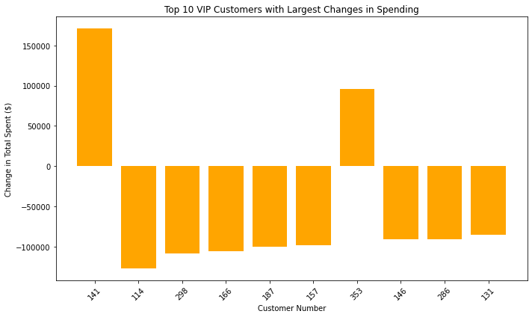
1) Vip 고객 식별하기 – 연간 구매액 변화량
03. DB 데이터를 활용한 분석 프로젝트 10가지
실행결과
Customer number 141 고객은 전체 주문 수량과 총주문금액도 1등이지만, 2004년과 2005년의 총구매금액 변화도 1등이다.
124번 고객은 2004년 구매금액과 2005년 구매금액의 큰 차이는 없는지 그래프에 없다.
Notes:
코드와 같은 줄이어도 상관 없음

Slide 35
1) Vip 고객 식별하기 – 연간 구매액 변화량
03. DB 데이터를 활용한 분석 프로젝트 10가지
Code – 구매금액 상위10명, 하위10명
# 구매 금액 변화량이 증가한 상위 10명의 고객을 찾습니다.
increased_spending_top10 = purchase_change_df[purchase_change_df['change_in_spending'] > 0].nlargest(10, 'change_in_spending’)
# 구매 금액 변화량이 감소한 상위 10명의 고객을 찾습니다.
decreased_spending_top10 = purchase_change_df[purchase_change_df['change_in_spending'] < 0].nsmallest(10, 'change_in_spending') \
.sort_values(by='change_in_spending', ascending=True) # 감소한 금액이 큰 순서대로 정렬
Notes:
코드와 같은 줄이어도 상관 없음

Slide 36
1) Vip 고객 식별하기 – 연간 구매액 변화량
03. DB 데이터를 활용한 분석 프로젝트 10가지
Code – 구매금액 상위10명, 하위10명 그래프
# 증가한 고객의 변화량 시각화
plt.figure(figsize=(10, 6))
plt.bar(increased_spending_top10['customerNumber'].astype(str), increased_spending_top10['change_in_spending'], color='green')
plt.xlabel('Customer Number’);plt.ylabel('Increase in Total Spent ($)')
plt.title('Top 10 Customers with Increased Spending')
plt.xticks(rotation=90);plt.tight_layout();plt.show()
# 감소한 고객의 변화량 시각화
plt.figure(figsize=(10, 6))
plt.bar(decreased_spending_top10['customerNumber'].astype(str), decreased_spending_top10['change_in_spending'], color='red')
plt.xlabel('Customer Number’);plt.ylabel('Decrease in Total Spent ($)')
plt.title('Top 10 Customers with Decreased Spending')
plt.xticks(rotation=90);plt.tight_layout();plt.show()
Notes:
코드와 같은 줄이어도 상관 없음

Slide 37
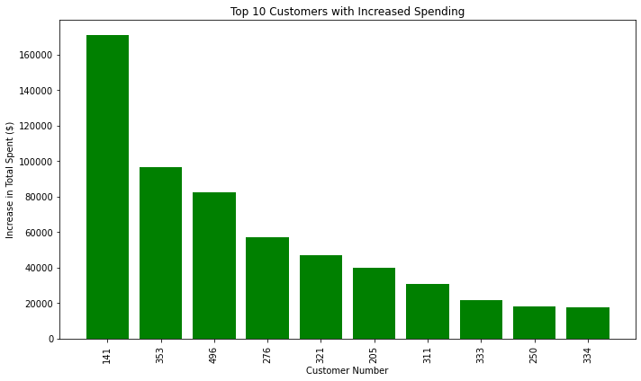
1) Vip 고객 식별하기 – 연간 구매액 변화량
03. DB 데이터를 활용한 분석 프로젝트 10가지
실행결과
Customer number 141를 제외하고도 연간 구매 금액이 크게 증가한 고객들.
Notes:
코드와 같은 줄이어도 상관 없음

Slide 38
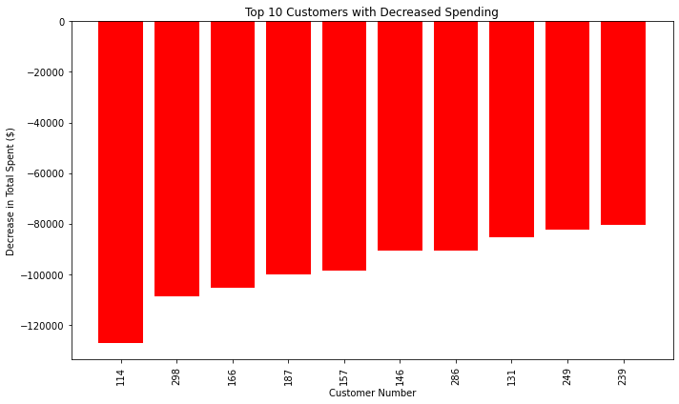
1) Vip 고객 식별하기 – 연간 구매액 변화량
03. DB 데이터를 활용한 분석 프로젝트 10가지
실행결과
2004년도에 비해 2005년도에는 구매 총액이 크게 감소한 고객들이며, 철저한 분석과 관리가 필요해보인다.
Notes:
코드와 같은 줄이어도 상관 없음

Slide 39
1) Vip 고객 식별하기 – 연간 구매액 변화량
03. DB 데이터를 활용한 분석 프로젝트 10가지
회사 입장에서 취할수 있는 행동
고객 관계 강화: 구매 금액이 증가한 고객에게는 감사의 메시지를 보내고, 추가 혜택이나 맞춤형 제안을 제공하여 관계를 강화
이탈 위험 고객 파악 및 유지 전략 수립: 구매 금액이 감소한 고객에게는 이탈 방지를 위한 전략을 수립 이들의 피드백을 요청하고, 만족도를 높일 수 있는 방안을 모색해야 함.
Notes:
코드와 같은 줄이어도 상관 없음

Slide 40
1) Vip 고객 식별하기 – 연간 구매액 변화량
03. DB 데이터를 활용한 분석 프로젝트 10가지
회사 입장에서 취할수 있는 행동
마케팅 전략 재검토: 고객별 구매 금액 변화를 기반으로 현재 마케팅 전략의 효과를 분석하고, 필요한 경우 전략을 조정해야 함. 예를 들어, 특정 제품이나 서비스에 대한 마케팅 노력을 강화하거나, 새로운 프로모션을 기획할 수 있음.
제품 개선 및 혁신: 고객의 구매 패턴 변화는 제품이나 서비스 개선의 기회를 제공. 고객의 니즈를 충족시키기 위해 제품 개선이나 신제품 개발을 고려할 수 있음.
Notes:
코드와 같은 줄이어도 상관 없음

Slide 41
2) 고객 충성도 분석(vip)
03. DB 데이터를 활용한 분석 프로젝트 10가지
1번문제와 비슷한 문제로, 가장 최근 구매와 직전 구매까지의 기간을 분석.
기간이 짧을 수록 충성도가 높은 고객으로 볼 수 있으며, 총 구매 순위와 같이 연관지어 분석 가능.
Notes:
코드와 같은 줄이어도 상관 없음

Slide 42
2) 고객 충성도 분석(vip)
03. DB 데이터를 활용한 분석 프로젝트 10가지
Code
# 고객 충성도 분석 쿼리 실행
loyalty_query = """
SELECT customerNumber,
COUNT(orderNumber) AS total_orders,
MAX(orderDate) AS last_order_date
FROM orders
GROUP BY customerNumber
ORDER BY total_orders DESC;
"""
- last_order_date는 table에 저장되어 있는 가장 최근 구매 날짜
Notes:
코드와 같은 줄이어도 상관 없음

Slide 43
2) 고객 충성도 분석(vip)
03. DB 데이터를 활용한 분석 프로젝트 10가지
Code
# 데이터셋 내의 최신 구매일을 기준으로 경과된 일수 계산
latest_order_date = loyalty_df['last_order_date'].max()
loyalty_df['days_since_last_order'] = (pd.to_datetime(latest_order_date) - pd.to_datetime(loyalty_df['last_order_date'])).dt.days
- 모든 고객의 마지막 구매일로부터 경과된 일수를 계산하고, 이 값을 'days_since_last_order'라는 새로운 열에 저장. pd.to_datetime 함수는 날짜 문자열을 pandas의 datetime 객체로 변환하고, .dt.days 속성은 timedelta 객체를 일수로 변환.
Notes:
코드와 같은 줄이어도 상관 없음

Slide 44
2) 고객 충성도 분석(vip)
03. DB 데이터를 활용한 분석 프로젝트 10가지
datetime은 파이썬의 표준 라이브러리 중 하나로, 날짜와 시간을 다루기 위한 클래스를 제공.
datetime 모듈 안에는 date, time, datetime, timedelta, tzinfo와 같은 여러 클래스가 있는데, 이 중 datetime 클래스는 날짜와 시간을 함께 다루는 데 사용.
Notes:
코드와 같은 줄이어도 상관 없음

Slide 45
2) 고객 충성도 분석(vip)
03. DB 데이터를 활용한 분석 프로젝트 10가지
판다스(pandas)에서 .dt 액세서는 datetime64 타입의 시리즈나 데이터프레임 컬럼에 대한 시간 관련 속성과 메소드를 사용할 수 있게 해주는 속성.
(pd.to_datetime(latest_order_date) - pd.to_datetime(loyalty_df['last_order_date'])) 부분은 latest_order_date (최신 구매일)과 loyalty_df 데이터프레임의 last_order_date (각 고객의 마지막 구매일) 사이의 차이를 계산. 이 연산의 결과는 Timedelta 객체를 포함하는 시리즈입니다.dt.days는 각 Timedelta 객체에서 '일(days)' 부분만을 추출.
Notes:
코드와 같은 줄이어도 상관 없음

Slide 46
2) 고객 충성도 분석(vip)
03. DB 데이터를 활용한 분석 프로젝트 10가지
Code
# 고객별 마지막 구매로부터 경과된 일수 시각화 (고객 번호 사용)
# 상위 20명의 고객에 대해 시각화를 수행합니다. 전체 데이터셋에서는 이 부분을 조정해야 할 수 있습니다.
top_20_customers = loyalty_df.head(20)
plt.figure(figsize=(12, 8))
plt.bar(top_20_customers['customerNumber'].astype(str), top_20_customers['days_since_last_order'], color='green')
plt.xlabel('Customer Number’);plt.ylabel('Days Since Last Order')
plt.title('Customer Loyalty: Days Since Last Order per Customer')
plt.xticks(rotation=45);plt.tight_layout();plt.show()
Notes:
코드와 같은 줄이어도 상관 없음

Slide 47
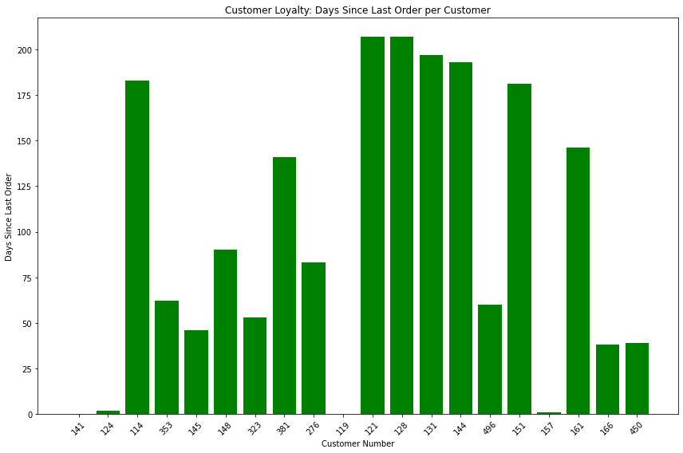
2) 고객 충성도 분석(vip)
03. DB 데이터를 활용한 분석 프로젝트 10가지
실행결과
주문 횟수가 3등이었던 114번의 경우, 주문을 안한지 상당히 오래 된 것으로 보임.
나머지 상위권에 있는 고객들도 주문을 오랜기간 하지 않은 것으로 보임.
Notes:
코드와 같은 줄이어도 상관 없음

Slide 48
2) 고객 충성도 분석(vip)
03. DB 데이터를 활용한 분석 프로젝트 10가지
회사 입장에서 취할수 있는 행동
VIP 고객 프로그램 개발: 총 주문 수가 많은 상위 고객을 대상으로 VIP 고객 프로그램을 개발하여 이들의 충성도를 더욱 강화할 수 있음. 이러한 프로그램에는 특별 할인, 개인 맞춤형 서비스, 우선적 고객 지원 등이 포함될 수 있음.
재구매 유도 전략: 마지막 구매 이후 오랜 시간이 지난 고객을 대상으로 재구매를 유도하는 마케팅 캠페인을 실시할 수 있음. 이메일 마케팅, 리타겟팅 광고, 특별 프로모션 제공 등을 통해 이들을 다시 유치할 수 있음.
Notes:
코드와 같은 줄이어도 상관 없음

Slide 49
2) 고객 충성도 분석(vip)
03. DB 데이터를 활용한 분석 프로젝트 10가지
회사 입장에서 취할수 있는 행동
고객 피드백 수집 및 분석: 고객 충성도와 구매 행동에 대한 더 깊은 이해를 위해 고객 피드백을 수집하고 분석하는 것이 중요. 이를 통해 제품이나 서비스의 개선점을 찾고, 고객 만족도를 높일 수 있는 방안을 모색할 수 있음.
고객 세분화에 기반한 맞춤형 마케팅: 고객의 구매 패턴, 선호도, 마지막 구매 이후 경과된 시간 등 다양한 데이터를 기반으로 고객 세분화를 수행하고, 각 세그먼트별로 맞춤형 마케팅 전략을 수립할 수 있음.
Notes:
코드와 같은 줄이어도 상관 없음

Slide 50
3) 가장 많이/적게(수량/금액) 팔린 제품
03. DB 데이터를 활용한 분석 프로젝트 10가지
판매 table을 활용하여 수량 기준과 금액 기준으로 많이 팔린 제품과 적게 팔린 제품 분석.
실제 실무라면, 예상대로 판매가 이루어지고 있는지, 어떤 제품에 집중해야하는지 등등 분석할 수 있음.
Notes:
코드와 같은 줄이어도 상관 없음

Slide 51
3) 가장 많이(수량) 팔린 제품
03. DB 데이터를 활용한 분석 프로젝트 10가지
Code – 많이(수량) 팔린 제품 상위 5개
# 가장 잘 팔리는 제품 분석 쿼리 실행
top_products_query = """
SELECT od.productCode, p.productName, SUM(od.quantityOrdered) AS total_quantity
FROM orderdetails od
JOIN
products p ON od.productCode = p.productCode
GROUP BY od.productCode
ORDER BY total_quantity DESC
LIMIT 5;
"""
- 하위 제품은 order by “asc”
Notes:
코드와 같은 줄이어도 상관 없음

Slide 52
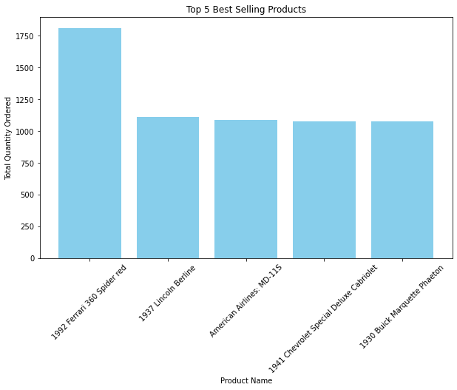
3) 가장 많이(수량) 팔린 제품
03. DB 데이터를 활용한 분석 프로젝트 10가지
실행결과
Notes:
코드와 같은 줄이어도 상관 없음

Slide 53
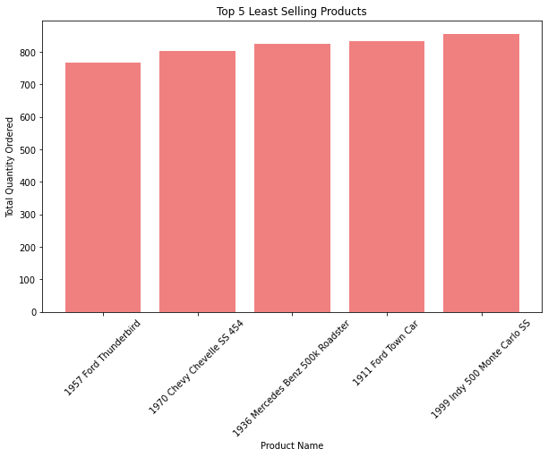
3) 가장 적게(수량) 팔린 제품
03. DB 데이터를 활용한 분석 프로젝트 10가지
실행결과
Notes:
코드와 같은 줄이어도 상관 없음

Slide 54
3) 가장 많이(금액) 팔린 제품
03. DB 데이터를 활용한 분석 프로젝트 10가지
Code – 많이(금액) 팔린 제품 상위 5개
# 가장 많이 팔린 제품 분석 쿼리 실행
top_products_query = """
SELECT od.productCode, p.productName, SUM(od.quantityOrdered * od.priceEach) AS total_sales
FROM orderdetails od
JOIN
products p ON od.productCode = p.productCode
GROUP BY od.productCode
ORDER BY total_sales DESC
LIMIT 5;
"""
- 하위 제품은 order by “asc”
Notes:
코드와 같은 줄이어도 상관 없음

Slide 55
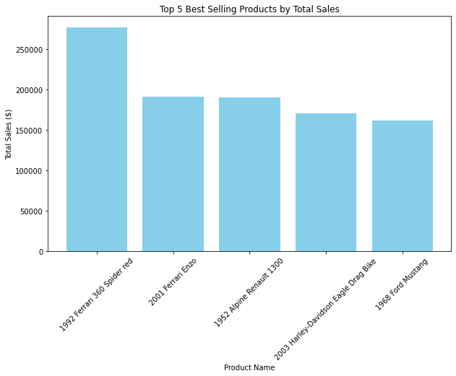
3) 가장 많이(금액) 팔린 제품
03. DB 데이터를 활용한 분석 프로젝트 10가지
실행결과
Notes:
코드와 같은 줄이어도 상관 없음

Slide 56
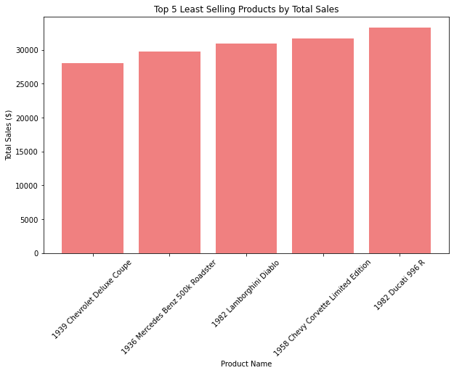
3) 가장 적게(금액) 팔린 제품
03. DB 데이터를 활용한 분석 프로젝트 10가지
실행결과
Notes:
코드와 같은 줄이어도 상관 없음

Slide 57
3) 가장 많이/적게(수량/금액) 팔린 제품
03. DB 데이터를 활용한 분석 프로젝트 10가지
결과를 분석해보면, 수량으로 많이/적게 팔린 제품과 금액으로 많이/적게 팔린 제품이 다르며, 회사의 주력상품의 매출이 잘 나오고 있는지, 마케팅이 잘 되고 있는지 등을 분석하고 향후 방향성을 제시
Notes:
코드와 같은 줄이어도 상관 없음

Slide 58
4) 지역 별 총 매출과 평균 매출 비교
03. DB 데이터를 활용한 분석 프로젝트 10가지
어느 지역에서 가장 매출이 많이 일어나고, 적게 일어나는지를 분석
Notes:
코드와 같은 줄이어도 상관 없음

Slide 59
4) 지역 별 총 매출과 평균 매출 비교
03. DB 데이터를 활용한 분석 프로젝트 10가지
Code – 많이(금액) 팔린 제품 상위 5개
# 지역별 매출 분석 쿼리 실행
sales_by_country_query = """
SELECT c.country,
SUM(od.quantityOrdered * od.priceEach) AS total_sales,
AVG(od.quantityOrdered * od.priceEach) AS average_sales
FROM customers c
JOIN
orders o ON c.customerNumber = o.customerNumber
JOIN
orderdetails od ON o.orderNumber = od.orderNumber
GROUP BY c.country
ORDER BY total_sales DESC;
"""
# SQL 쿼리 실행 및 결과 DataFrame으로 변환
sales_by_country_df = pd.read_sql_query(sales_by_country_query, conn)
- 하위 제품은 order by “asc”
Notes:
코드와 같은 줄이어도 상관 없음

Slide 60
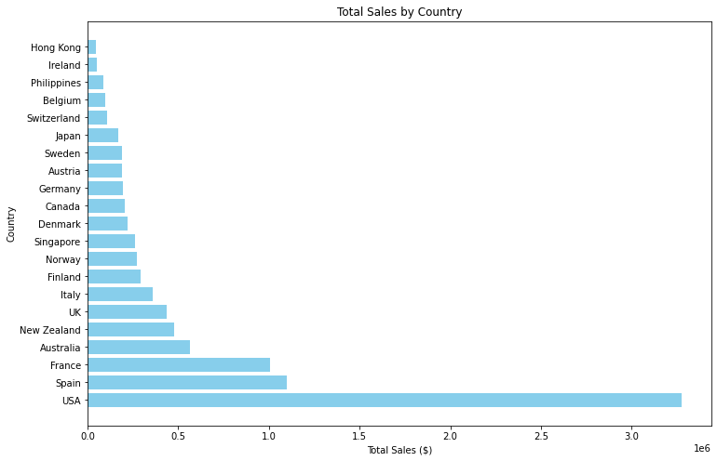
4) 지역 별 총 매출과 평균 매출 비교
03. DB 데이터를 활용한 분석 프로젝트 10가지
실행결과
미국이 총 매출의 대부분을 차지하는 것을 확인
-> 미국에 잘 팔리는 이유를 분석하여 매출이 가장 적은 홍콩에 비교 분석.
Notes:
코드와 같은 줄이어도 상관 없음

Slide 61
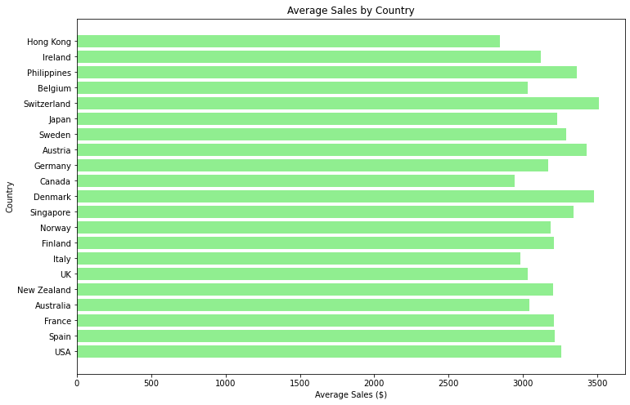
4) 지역 별 총 매출과 평균 매출 비교
03. DB 데이터를 활용한 분석 프로젝트 10가지
실행결과
평균 매출액은 미국이 높은 편은 아니다.
Notes:
코드와 같은 줄이어도 상관 없음

Slide 62
4) 지역 별 총 매출과 평균 매출 비교
03. DB 데이터를 활용한 분석 프로젝트 10가지
회사 입장에서 취할수 있는 행동
시장 확장 전략: 매출이 높은 국가에서 추가적인 마케팅 활동이나 판매 채널 확장을 통해 시장 점유율을 더욱 늘릴 수 있음. 반면, 매출이 낮은 국가에서는 시장 진입 전략을 재검토하거나, 새로운 시장 기회를 모색할 수 있음.
제품 및 서비스 맞춤화: 평균 매출이 높은 국가를 대상으로 고가의 프리미엄 제품이나 서비스를 제안하는 것이 유리할 수 있음. 반대로, 평균 매출이 낮은 국가에서는 가성비가 높은 제품을 제안하여 시장 접근성을 높일 수 있음.
Notes:
코드와 같은 줄이어도 상관 없음

Slide 63
4) 지역 별 총 매출과 평균 매출 비교
03. DB 데이터를 활용한 분석 프로젝트 10가지
회사 입장에서 취할수 있는 행동
위험 관리 및 다변화: 특정 국가에 대한 매출 의존도가 높은 경우, 경제적 불안정성이나 국제 정세 변화 등의 외부 요인으로 인한 위험을 줄이기 위해 다른 시장으로의 다변화를 고려해야 함.
맞춤형 마케팅 전략: 지역별 매출 데이터를 기반으로 각 시장의 특성과 고객 선호도를 분석하여, 맞춤형 마케팅 캠페인을 설계하고 실행합니다. 이를 통해 더 높은 고객 참여와 브랜드 충성도를 구축할 수 있음.
Notes:
코드와 같은 줄이어도 상관 없음

Slide 64
5) 제품 카테고리 별 총 매출과 평균 매출 비교
03. DB 데이터를 활용한 분석 프로젝트 10가지
어떤 제품군의 총 매출과 평균 매출이 높고 적은지를 판단
Notes:
코드와 같은 줄이어도 상관 없음

Slide 65
5) 제품 카테고리 별 총 매출과 평균 매출 비교
03. DB 데이터를 활용한 분석 프로젝트 10가지
Code – 많이(금액) 팔린 제품 상위 5개
# 제품 카테고리별 매출 분석 쿼리 실행
category_sales_query = """
SELECT p.productLine,
SUM(od.quantityOrdered * od.priceEach) AS total_sales,
AVG(od.quantityOrdered * od.priceEach) AS average_sales
FROM products p
JOIN
orderdetails od ON p.productCode = od.productCode
GROUP BY p.productLine
ORDER BY total_sales DESC;
"""
Notes:
코드와 같은 줄이어도 상관 없음

Slide 66
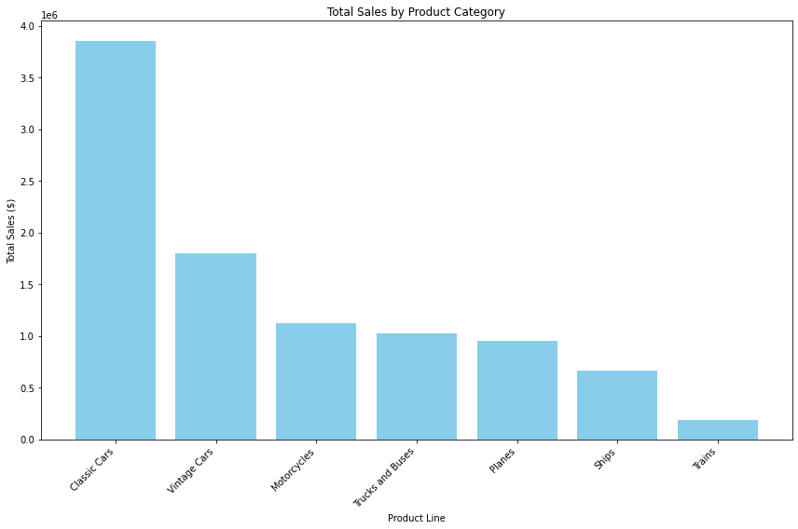
5) 제품 카테고리 별 총 매출과 평균 매출 비교
03. DB 데이터를 활용한 분석 프로젝트 10가지
실행결과
총 판매금액은 classic cars가 가장 높으며 trains가 가장 낮다.
Notes:
코드와 같은 줄이어도 상관 없음

Slide 67
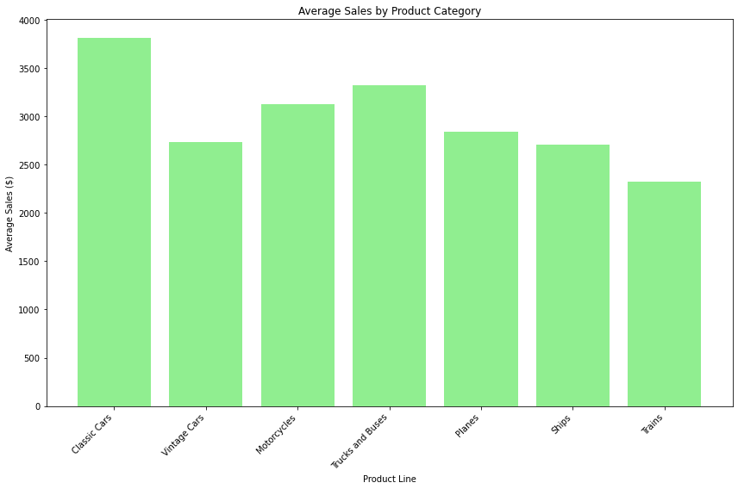
5) 제품 카테고리 별 총 매출과 평균 매출 비교
03. DB 데이터를 활용한 분석 프로젝트 10가지
실행결과
평균 판매금액도 classic cars가 가장 높다
Notes:
코드와 같은 줄이어도 상관 없음

Slide 68
5) 제품 카테고리 별 총 매출과 평균 매출 비교
03. DB 데이터를 활용한 분석 프로젝트 10가지
회사 입장에서 취할수 있는 행동
매출이 높은 카테고리에 집중: 매출이 높은 제품 카테고리에 대한 추가적인 투자를 고려하여, 해당 시장 내에서의 점유율을 높이고 수익성을 증대시킬 수 있음.
매출이 낮은 카테고리 분석 및 전략 재검토: 매출이 낮은 카테고리에 대해서는 시장 조사, 고객 피드백 수집 등을 통해 개선점을 찾고, 제품 개선이나 마케팅 전략을 재검토할 필요가 있음.
제품 포트폴리오 다변화: 제품 카테고리별 매출 분석을 기반으로, 제품 포트폴리오를 다변화하고 시장 위험을 분산시킬 수 있는 전략을 수립.
Notes:
코드와 같은 줄이어도 상관 없음

Slide 69
5) 제품 카테고리 별 총 매출과 평균 매출 비교
03. DB 데이터를 활용한 분석 프로젝트 10가지
회사 입장에서 취할수 있는 행동
타겟 마케팅 전략 개발: 평균 매출이 높은 카테고리를 대상으로 타겟 마케팅 캠페인을 개발하여, 해당 카테고리의 매출을 더욱 증대시킬 수 있음.
고객 세분화와 맞춤형 제안: 제품 카테고리별 매출 데이터를 기반으로 고객 세분화를 수행하고, 각 세그먼트별 맞춤형 제품이나 프로모션을 제안하여 고객 만족도와 충성도를 높일 수 있음.
Notes:
코드와 같은 줄이어도 상관 없음

Slide 70
6) 제품군 별 연도별 매출 추세 분석
03. DB 데이터를 활용한 분석 프로젝트 10가지
연도별로 매출액이 상승하는 제품군과 하락하는 제품군 분석.
제품군 내에서 어떤 제품이 연도별로 매출액이 상승하는지 하락하는지 분석.
Notes:
코드와 같은 줄이어도 상관 없음

Slide 71
6) 제품군 별 연도별 매출 추세 분석
03. DB 데이터를 활용한 분석 프로젝트 10가지
Code – 제품군 별 연도별 매출 추세 분석
query = """
SELECT p.productLine,YEAR(o.orderDate) AS orderYear,
SUM(od.quantityOrdered * od.priceEach) AS total_sales
FROM orders o
JOIN
orderdetails od ON o.orderNumber = od.orderNumber
JOIN
products p ON od.productCode = p.productCode
GROUP BY p.productLine, orderYear
ORDER BY p.productLine, orderYear;
"""
Notes:
코드와 같은 줄이어도 상관 없음

Slide 72
6) 제품군 별 연도별 매출 추세 분석
03. DB 데이터를 활용한 분석 프로젝트 10가지
Code – 제품군 별 연도별 매출 추세 분석
# 모든 제품군의 연도별 매출 추세를 하나의 그래프에 표시
plt.figure(figsize=(14, 8))
product_lines = df['productLine'].unique()
for product_line in product_lines:
subset = df[df['productLine'] == product_line]
plt.plot(subset['orderYear'], subset['total_sales'], marker='o', linestyle='-’,
label=product_line)
plt.title('Yearly Sales Trend by Product Line')
plt.xlabel('Year’);plt.ylabel('Total Sales ($)')
plt.legend(title='Product Line', bbox_to_anchor=(1.05, 1), loc='upper left')
plt.grid(True);plt.tight_layout(rect=[0, 0, 0.85, 1]) # 범례가 그래프 영역 밖에 위치하도록 조정
plt.show()
Notes:
코드와 같은 줄이어도 상관 없음

Slide 73
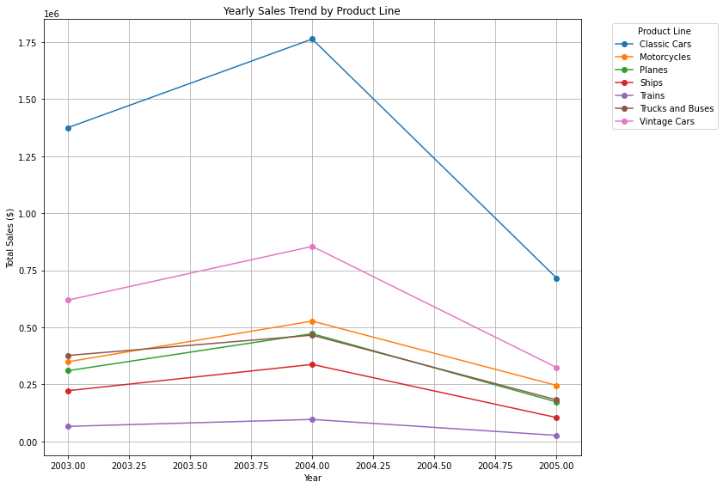
6) 제품 카테고리 별 총 매출과 평균 매출 비교
03. DB 데이터를 활용한 분석 프로젝트 10가지
실행결과
매출의 절대값은 classic cars가 가장 크다.
2003년도에서 2004년도 매출액 증가분이 classic cars가 가장 크다
2005년도 매출 감소액도 classic cars가 가장 크다
Notes:
코드와 같은 줄이어도 상관 없음

Slide 74
6) 제품군 별 연도별 매출 추세 분석
03. DB 데이터를 활용한 분석 프로젝트 10가지
Code – 제품군 내 제품들의 연도별 매출 추세 분석
query = """
SELECT p.productLine,p.productName,
YEAR(o.orderDate) AS orderYear,
SUM(od.quantityOrdered * od.priceEach) AS total_sales
FROM orders o
JOIN
orderdetails od ON o.orderNumber = od.orderNumber
JOIN
products p ON od.productCode = p.productCode
GROUP BY p.productLine, p.productName, orderYear
ORDER BY p.productLine, p.productName, orderYear;
"""
Notes:
코드와 같은 줄이어도 상관 없음

Slide 75
6) 제품군 별 연도별 매출 추세 분석
03. DB 데이터를 활용한 분석 프로젝트 10가지
Code – 제품군 내 제품들의 연도별 매출 추세 분석
# 제품군별로 시각화
product_lines = ["Classic Cars", "Motorcycles", "Planes",
"Ships", "Trains", "Trucks and Buses", "Vintage Cars"]
for product_line in product_lines:
plt.figure(figsize=(14, 6))
subset = df[df['productLine'] == product_line]
products = subset['productName'].unique()
for product in products:
product_subset = subset[subset['productName'] == product]
plt.plot(product_subset['orderYear’],
product_subset['total_sales’],
marker='o’,linestyle='-', label=product)
plt.title(f'Yearly Sales Trend for {product_line}’)
plt.xlabel('Year’);plt.ylabel('Total Sales ($)’);
plt.legend(title='Product Name', bbox_to_anchor=(1.05, 1),
loc='upper left’)
plt.grid(True);plt.tight_layout(rect=[0, 0, 0.75, 1]) # 범례가 그래프 영역 밖에 위치하도록 조정;plt.show()
Notes:
코드와 같은 줄이어도 상관 없음

Slide 76
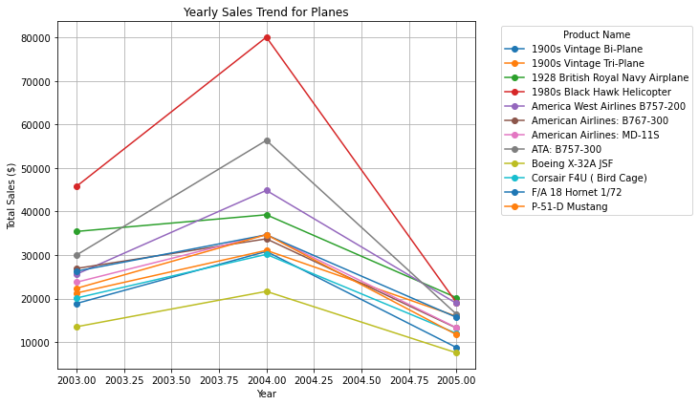
6) 제품군 별 연도별 매출 추세 분석
03. DB 데이터를 활용한 분석 프로젝트 10가지
실행결과
7개의 product line 중 planes의 제품들의 연도별 매출 추세를 보면 1980s black hawk helicopter가 가장 가파른 상승 이후 가장 큰 감소를 나타냄
Notes:
코드와 같은 줄이어도 상관 없음

Slide 77
6) 제품군 별 연도별 매출 추세 분석
03. DB 데이터를 활용한 분석 프로젝트 10가지
회사 입장에서 취할수 있는 행동
성장 추세 분석: 성장 추세가 긍정적인 제품군이나 제품에 대해 추가적인 마케팅 자원을 투입하고, 생산을 확대할 수 있음.
성과 개선: 매출이 감소하는 추세를 보이는 제품군이나 제품에 대해서는 시장 조사, 고객 피드백 수집, 제품 개선 등을 통해 성과를 개선할 방안을 모색.
Notes:
코드와 같은 줄이어도 상관 없음

Slide 78
6) 제품군 별 연도별 매출 추세 분석
03. DB 데이터를 활용한 분석 프로젝트 10가지
회사 입장에서 취할수 있는 행동
시장 기회 발굴: 연도별 매출 데이터를 통해 특정 시기에 수요가 증가하는 제품군이나 제품을 식별하고, 이를 바탕으로 새로운 시장 기회를 발굴할 수 있음.
재고 관리 최적화: 제품별, 제품군별 매출 추세를 분석하여, 재고 관리 전략을 최적화하고, 과잉 재고나 품절 위험을 줄일 수 있음.
Notes:
코드와 같은 줄이어도 상관 없음

Slide 79
7) 재고 회전률 분석(판매 속도)
03. DB 데이터를 활용한 분석 프로젝트 10가지
판매 속도 = 판매된 총 수량 / 재고 수량
제품의 판매가 재고 수준에 비해 얼마나 빠르게 이루어지고 있는지를 대략적으로 파악
재고 수량 대비 판매된 수량의 비율이 높으면, 그 제품의 수요가 높고 재고 회전이 빠르다고 볼 수 있음. 반대로 이 비율이 낮으면 재고가 더디게 소진되고 있음을 의미
Notes:
코드와 같은 줄이어도 상관 없음

Slide 80
7) 재고 회전률 분석(판매 속도)
03. DB 데이터를 활용한 분석 프로젝트 10가지
제품별로 판매된 총 수량(totalSold)과 재고 수량(quantityInStock)을 기반으로 판매 속도(salesRate)를 계산하고, 이를 시각화합니다.
판매 기록이 없는 제품의 경우 totalSold를 0으로 처리하여 모든 제품을 포함시킵니다. 또한, HAVING 절을 사용하여 재고 수량이 0보다 큰 제품만을 대상으로 합니다.
Notes:
코드와 같은 줄이어도 상관 없음

Slide 81
7) 재고 회전률 분석(판매 속도)
03. DB 데이터를 활용한 분석 프로젝트 10가지
Code
# 재고 최적화 분석 SQL 쿼리 실행
query = """
SELECT p.productCode, p.productName, p.quantityInStock,
IFNULL(SUM(od.quantityOrdered), 0) AS totalSold,
IFNULL(SUM(od.quantityOrdered), 0) / p.quantityInStock AS salesRate
FROM products p
LEFT JOIN
orderdetails od ON p.productCode = od.productCode
GROUP BY p.productCode
HAVING p.quantityInStock > 0
ORDER BY salesRate DESC
LIMIT 20;
"""
Notes:
코드와 같은 줄이어도 상관 없음

Slide 82
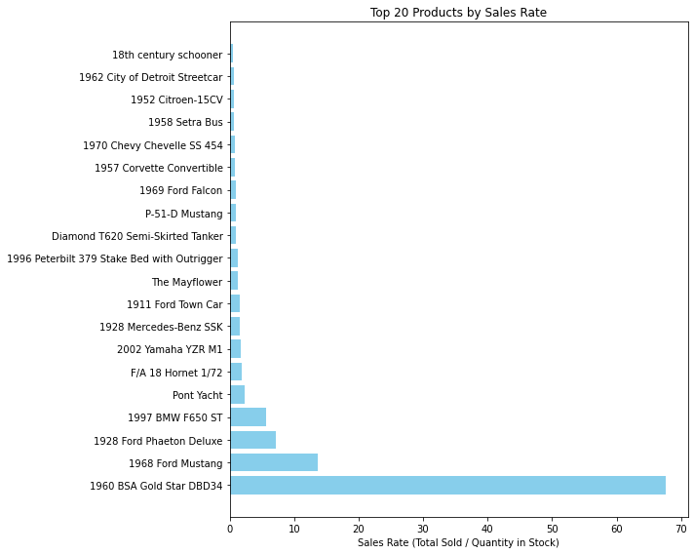
7) 재고 회전률 분석(판매 속도)
03. DB 데이터를 활용한 분석 프로젝트 10가지
실행결과
판매 속도가 가장 빠른 1960 bsa gold star를 보면 재고가 15개, 총 판매수량은 1015개로 판매속도가 67로 압도적임
Notes:
코드와 같은 줄이어도 상관 없음

Slide 83
7) 재고 회전률 분석(판매 속도)
03. DB 데이터를 활용한 분석 프로젝트 10가지
회사 입장에서 취할수 있는 행동
재고 관리 전략 조정: 판매 속도가 높은 제품에 대한 재고 관리 전략을 조정하여, 재고 부족으로 인한 매출 손실을 방지. 적절한 재고 수준을 유지하면서도, 과잉 재고가 발생하지 않도록 계획을 세워야 함.
수요 예측 모델 개선: 판매 속도 분석 결과를 활용하여 수요 예측 모델을 개선할 수 있음. 이를 통해 미래의 판매 추세를 더 정확히 예측하고, 제품별로 최적의 재고 수준을 결정할 수 있음.
Notes:
코드와 같은 줄이어도 상관 없음

Slide 84
7) 재고 회전률 분석(판매 속도)
03. DB 데이터를 활용한 분석 프로젝트 10가지
회사 입장에서 취할수 있는 행동
마케팅 및 판매 전략 조정: 판매 속도가 높은 제품을 중심으로 마케팅 및 판매 전략을 조정. 예를 들어, 이러한 제품에 대한 프로모션 활동을 강화하거나, 판매 채널을 확장하여 수요를 더욱 증대시킬 수 있음.
공급망 관리 최적화: 공급망 관리 프로세스를 최적화하여, 판매 속도가 높은 제품의 재고를 신속하게 보충할 수 있도록 함. 공급업체와의 협력을 강화하고, 주문 및 배송 프로세스를 개선하여 공급망의 효율성을 높일 수 있음.
Notes:
코드와 같은 줄이어도 상관 없음

Slide 85
8) 제품별 이익 마진 분석
03. DB 데이터를 활용한 분석 프로젝트 10가지
이익마진 = 판매가격 – 구매가격
이익 마진이 높은 제품과 낮은 제품을 식별
Notes:
코드와 같은 줄이어도 상관 없음

Slide 86
8) 제품별 이익 마진 분석
03. DB 데이터를 활용한 분석 프로젝트 10가지
Code
query = """
SELECT p.productName, p.buyPrice,
AVG(od.priceEach) AS averageSalePrice,
(AVG(od.priceEach) - p.buyPrice) AS profitMargin
FROM products p
JOIN
orderdetails od ON p.productCode = od.productCode
GROUP BY p.productCode
ORDER BY profitMargin DESC;
"""
Notes:
코드와 같은 줄이어도 상관 없음

Slide 87
8) 제품별 이익 마진 분석
03. DB 데이터를 활용한 분석 프로젝트 10가지
Code
cursor.execute(query)
# 결과를 DataFrame으로 변환
columns = [desc[0] for desc in cursor.description]
profit_margin_df = pd.DataFrame(cursor.fetchall(), columns=columns)
# 연결 종료
cursor.close()
conn.close()
columns = [desc[0] for desc in cursor.description]: 최종적으로, 컬럼 이름만을 포함하는 새 리스트를 columns 변수에 할당.
Notes:
코드와 같은 줄이어도 상관 없음

Slide 88
8) 제품별 이익 마진 분석
03. DB 데이터를 활용한 분석 프로젝트 10가지
Code
cursor.execute(query)
# 결과를 DataFrame으로 변환
columns = [desc[0] for desc in cursor.description]
profit_margin_df = pd.DataFrame(cursor.fetchall(), columns=columns)
# 연결 종료
cursor.close()
conn.close()
cursor.fetchall()을 호출하여 쿼리의 모든 결과를 리스트의 리스트 형태로 가져온 후, 이를 pd.DataFrame()을 사용하여 pandas DataFrame으로 변환
Notes:
코드와 같은 줄이어도 상관 없음

Slide 89
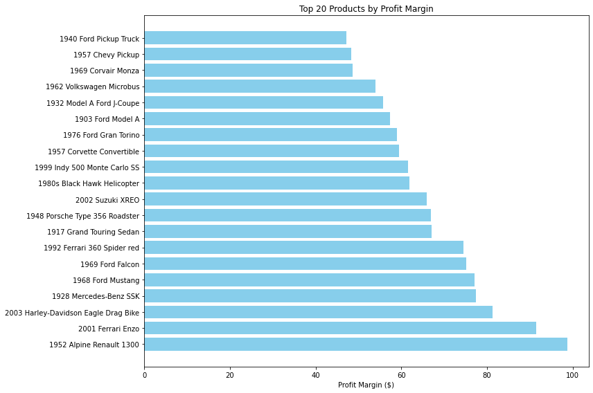
8) 제품별 이익 마진 분석
03. DB 데이터를 활용한 분석 프로젝트 10가지
실행결과
Profit margin이 높아 보이는 20개의 제품.
추가로 어떤 product line인지 확인해보자.
Notes:
코드와 같은 줄이어도 상관 없음

Slide 90
8) 제품별 이익 마진 분석
03. DB 데이터를 활용한 분석 프로젝트 10가지
Code
# 이익 마진 및 productLine 포함한 SQL 쿼리 실행
query = """
SELECT p.productName, p.productLine,p.buyPrice,
AVG(od.priceEach) AS averageSalePrice,
(AVG(od.priceEach) - p.buyPrice) AS profitMargin
FROM products p
JOIN
orderdetails od ON p.productCode = od.productCode
GROUP BY p.productCode
ORDER BY profitMargin DESC
LIMIT 20;
"""
Notes:
코드와 같은 줄이어도 상관 없음

Slide 91
8) 제품별 이익 마진 분석
03. DB 데이터를 활용한 분석 프로젝트 10가지
Code
# 제품 이름과 productLine을 결합하여 y축 레이블 생성
y_labels = [f"{row['productName']} ({row['productLine']})" for index, row in profit_margin_df.iterrows()]
profit_margin_df.iterrows(): profit_margin_df DataFrame의 iterrows() 메서드는 DataFrame의 각 행을 반복(iterate)하기 위한 메서드. 이 메서드는 각 반복에서 두 개의 값을 반환(튜플). 행의 인덱스(index)와 행 자체를 나타내는 pandas Series 객체(row).
Notes:
코드와 같은 줄이어도 상관 없음

Slide 92
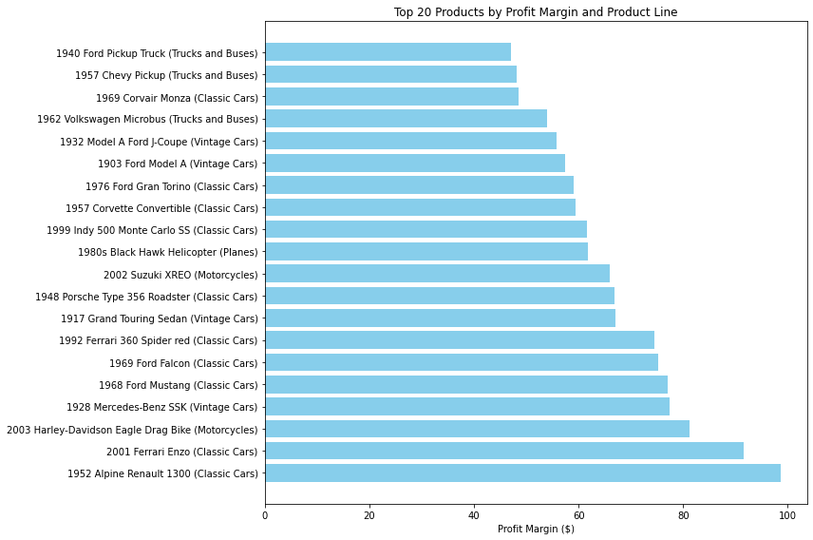
8) 제품별 이익 마진 분석
03. DB 데이터를 활용한 분석 프로젝트 10가지
실행결과
Profit margin 이 좋은 제품들은 classic cars가 많다.
Notes:
코드와 같은 줄이어도 상관 없음

Slide 93
8) 제품별 이익 마진 분석
03. DB 데이터를 활용한 분석 프로젝트 10가지
회사 입장에서 취할수 있는 행동
수익성 높은 제품에 대한 집중: 이익 마진이 높은 제품에 대해 추가적인 마케팅 활동을 집중하거나, 생산량을 늘리는 등의 전략을 고려할 수 있음. 이는 전체 수익성을 높이는 데 중요한 역할을 할 수 있음.
가격 전략 재검토: 이익 마진이 낮은 제품에 대해서는 가격 전략을 재검토할 필요가 있음. 가격 인상이 가능한지, 또는 원가 절감을 통해 수익성을 개선할 수 있는지 등을 평가해야 함.
Notes:
코드와 같은 줄이어도 상관 없음

Slide 94
8) 제품별 이익 마진 분석
03. DB 데이터를 활용한 분석 프로젝트 10가지
회사 입장에서 취할수 있는 행동
제품 개선 및 혁신: 일부 제품의 이익 마진이 낮은 경우, 제품 개선이나 혁신을 통해 가치를 높이고, 이에 따라 가격을 조정할 수 있는 기회를 모색해야 함.
재고 관리 최적화: 이익 마진이 높은 제품에 대해서는 재고 부족이 발생하지 않도록 관리하는 것이 중요. 반면, 이익 마진이 낮은 제품에 대해서는 과잉 재고가 발생하지 않도록 주의해야 함.
Notes:
코드와 같은 줄이어도 상관 없음

Slide 95
9) 고객 세분화 및 타겟 마케팅
03. DB 데이터를 활용한 분석 프로젝트 10가지
고객의 구매 빈도와 평균 주문 가치를 기준으로 네 가지 세그먼트('High Value - High Frequency', 'High Value - Low Frequency', 'Low Value - High Frequency', 'Low Value - Low Frequency')로 분류한 경우, 각 세그먼트에 맞는 맞춤형 마케팅 전략을 적용할 수 있음
Notes:
코드와 같은 줄이어도 상관 없음

Slide 96
9) 고객 세분화 및 타겟 마케팅
03. DB 데이터를 활용한 분석 프로젝트 10가지
Code
cursor.execute("""
SELECT c.customerNumber, COUNT(o.orderNumber) AS orderCount,
AVG(od.quantityOrdered * od.priceEach) AS avgOrderValue
FROM customers c
JOIN
orders o ON c.customerNumber = o.customerNumber
JOIN
orderdetails od ON o.orderNumber = od.orderNumber
GROUP BY c.customerNumber
ORDER BY orderCount DESC, avgOrderValue DESC;
""")
Notes:
코드와 같은 줄이어도 상관 없음

Slide 97
9) 고객 세분화 및 타겟 마케팅
03. DB 데이터를 활용한 분석 프로젝트 10가지
Code
# 세분화 기준 정의 (임의로 설정)
orderCount_median = customer_df['orderCount'].median()
avgOrderValue_median = customer_df['avgOrderValue'].median()
# 세분화 레이블링
customer_df['Segment'] = np.where((customer_df['orderCount'] >= orderCount_median) & (customer_df['avgOrderValue'] >= avgOrderValue_median), 'High Value - High Frequency',
np.where((customer_df['orderCount'] < orderCount_median) & (customer_df['avgOrderValue'] >= avgOrderValue_median), 'High Value - Low Frequency',
np.where((customer_df['orderCount'] >= orderCount_median) & (customer_df['avgOrderValue'] < avgOrderValue_median), 'Low Value - High Frequency',
'Low Value - Low Frequency')))
Notes:
코드와 같은 줄이어도 상관 없음

Slide 98
9) 고객 세분화 및 타겟 마케팅
03. DB 데이터를 활용한 분석 프로젝트 10가지
Code
# 세그먼트별 색상 매핑
color_map = {
'High Value - High Frequency': 'green','High Value - Low Frequency': 'blue',
'Low Value - High Frequency': 'orange','Low Value - Low Frequency': 'red'}
# 산점도 시각화
plt.figure(figsize=(10, 8))
sns.scatterplot(data=customer_df, x='orderCount', y='avgOrderValue', hue='Segment', palette=color_map, s=100)
plt.title('Customer Segmentation based on Order Count and Average Order Value')
plt.xlabel('Order Count')
plt.ylabel('Average Order Value')
plt.legend(title='Segment', title_fontsize='13', labelspacing=1.2)
plt.grid(True);plt.show()
Notes:
코드와 같은 줄이어도 상관 없음

Slide 99
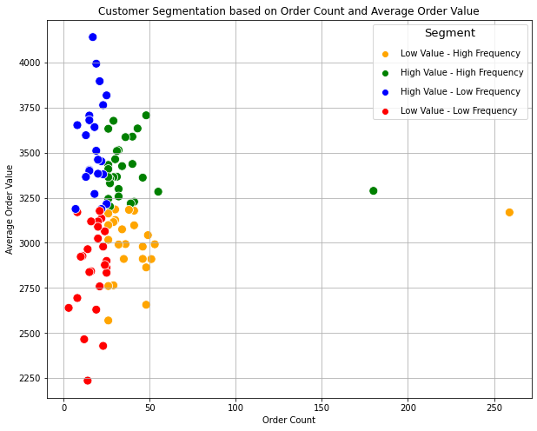
9) 고객 세분화 및 타겟 마케팅
03. DB 데이터를 활용한 분석 프로젝트 10가지
실행결과
고객을 4개의 세그먼트로 나누어서 분류.
그룹별로 마케팅 전략을 차별화 할 수 있음.
Notes:
코드와 같은 줄이어도 상관 없음

Slide 100
9) 고객 세분화 및 타겟 마케팅
03. DB 데이터를 활용한 분석 프로젝트 10가지
그룹 별 마케팅
1. High Value - High Frequency (HVHF)
특징: 이 그룹의 고객들은 높은 주문 가치와 빈번한 구매 행동을 보임.
추천 마케팅 전략: 로열티 프로그램: 이들은 이미 브랜드에 충성도가 높은 고객군. 로열티 포인트, VIP 서비스 등을 제공하여 이들의 충성도를 더욱 강화.
업셀링 및 크로스셀링: 관련 제품이나 더 고가의 제품을 제안하여 구매를 유도.
개인화된 커뮤니케이션: 이메일 마케팅, SMS 등을 통해 개인화된 제안과 정보를 제공.
Notes:
코드와 같은 줄이어도 상관 없음

Slide 101
9) 고객 세분화 및 타겟 마케팅
03. DB 데이터를 활용한 분석 프로젝트 10가지
그룹 별 마케팅
2. High Value - Low Frequency (HVLF)
특징: 높은 주문 가치를 보이지만 구매 빈도는 낮은 고객군.
추천 마케팅 전략: 재구매 유도: 할인 쿠폰, 한정 판매 제품 정보 등을 제공하여 재구매를 유도.
이벤트 초대: 특별 이벤트나 신제품 출시 행사에 이들을 초대하여 관심을 유도.
피드백 요청: 제품이나 서비스에 대한 피드백을 요청하여 관계를 강화하고, 개선점을 찾음.
Notes:
코드와 같은 줄이어도 상관 없음

Slide 102
9) 고객 세분화 및 타겟 마케팅
03. DB 데이터를 활용한 분석 프로젝트 10가지
그룹 별 마케팅
3. Low Value - High Frequency (LVHF)
특징: 자주 구매하지만 주문 가치는 낮은 고객군.
추천 마케팅 전략: 가치 제안 강화: 더 높은 가치의 제품을 합리적인 가격에 제안하여 평균 주문 가치를 높임.
번들 판매: 관련 제품을 함께 묶어서 판매하여 더 높은 가치의 구매를 유도.
교육 및 정보 제공: 제품 사용법, 관련 정보를 제공하여 제품에 대한 인식을 높이고, 더 높은 가치 제품으로의 이동을 유도.
Notes:
코드와 같은 줄이어도 상관 없음

Slide 103
9) 고객 세분화 및 타겟 마케팅
03. DB 데이터를 활용한 분석 프로젝트 10가지
그룹 별 마케팅
4. Low Value - Low Frequency (LVLF)
특징: 낮은 주문 가치와 드문 구매 행동을 보이는 고객군.
추천 마케팅 전략: 인식 향상 캠페인: 브랜드 인식을 높이기 위한 마케팅 캠페인을 진행.
입문 제품 제안: 저렴한 가격의 입문 제품을 제안하여 제품에 대한 관심을 유도.
소셜 미디어 마케팅: 소셜 미디어를 통해 브랜드와 제품에 대한 인식을 증가.
Notes:
코드와 같은 줄이어도 상관 없음

Slide 104
10) 시즌별 판매 분석
03. DB 데이터를 활용한 분석 프로젝트 10가지
시즌별 판매 추세 파악: 각 제품군별로 겨울, 봄, 여름, 가을 시즌에 따른 판매액의 변화를 파악
제품군별 성과 비교: 제품군별로 시즌에 따른 판매 성과를 비교함으로써, 어떤 제품군이 특정 시즌에 더 잘 팔리는지 파악
Notes:
코드와 같은 줄이어도 상관 없음

Slide 105
10) 시즌별 판매 분석
03. DB 데이터를 활용한 분석 프로젝트 10가지
Code
query = """
SELECT p.productLine, YEAR(o.orderDate) AS orderYear,
CASE
WHEN MONTH(o.orderDate) IN (12, 1, 2) THEN 'Winter’
WHEN MONTH(o.orderDate) IN (3, 4, 5) THEN 'Spring’
WHEN MONTH(o.orderDate) IN (6, 7, 8) THEN 'Summer'
ELSE 'Fall’ END AS season,
SUM(od.quantityOrdered * od.priceEach) AS total_sales
FROM orders o
JOIN
orderdetails od ON o.orderNumber = od.orderNumber
JOIN
products p ON od.productCode = p.productCode
GROUP BY p.productLine, orderYear, season
ORDER BY p.productLine, orderYear, season;
"""
Notes:
코드와 같은 줄이어도 상관 없음

Slide 106
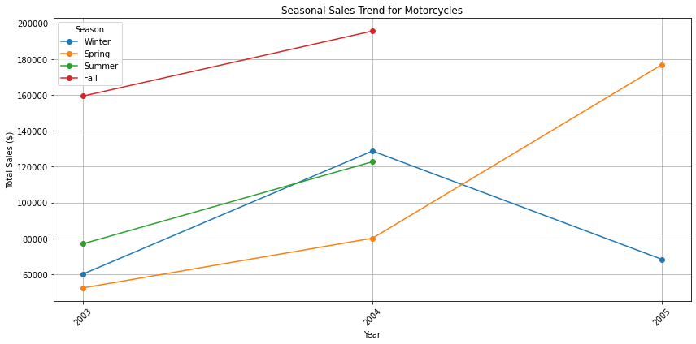
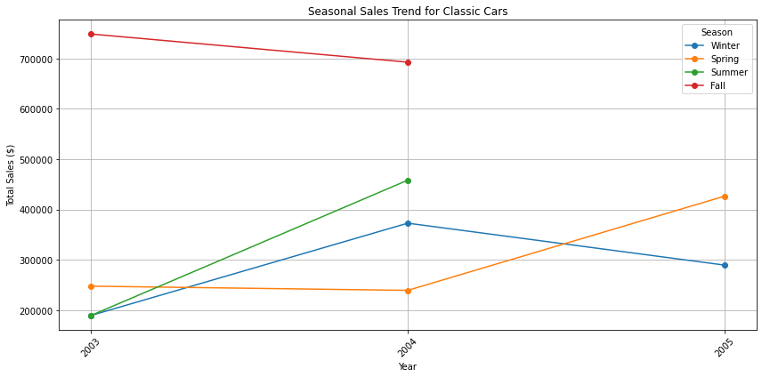
10) 시즌별 판매 분석
03. DB 데이터를 활용한 분석 프로젝트 10가지
실행결과
Notes:
코드와 같은 줄이어도 상관 없음

Slide 107
10) 시즌별 판매 분석
03. DB 데이터를 활용한 분석 프로젝트 10가지
회사 입장에서 취할수 있는 행동
시즌별 마케팅 전략 조정: 분석 결과를 통해 특정 시즌에 판매가 증가하는 제품군을 확인한 경우, 해당 시즌에 맞춰 마케팅 활동을 강화하여 판매를 더욱 촉진할 수 있음
재고 관리 최적화: 시즌별 판매 추세를 이해함으로써, 재고 수준을 조절하여 과잉 재고 또는 재고 부족 상황을 방지할 수 있음.
신제품 개발 및 기존 제품 개선: 일부 제품군이 특정 시즌에 성과가 저조한 경우, 제품 개선이나 신제품 개발을 통해 시장 수요를 더 잘 충족시킬 수 있도록 조치를 취할 수 있음.
Notes:
코드와 같은 줄이어도 상관 없음

Slide 108
10) 시즌별 판매 분석
03. DB 데이터를 활용한 분석 프로젝트 10가지
회사 입장에서 취할수 있는 행동
시장 기회 식별: 분석을 통해 아직 충분히 활용되지 않은 시즌별 판매 기회를 식별할 수 있음
경쟁 우위 확보: 시즌별 판매 데이터를 분석함으로써, 경쟁사 대비 우리 회사의 제품군이 가지는 경쟁 우위를 파악하고 이를 기반으로 시장에서의 입지를 강화할 수 있음.
Notes:
코드와 같은 줄이어도 상관 없음

